Slide 1
线性代数
NOIP

Slide 2
矩阵的概念
数表
向量表

Slide 3
矩阵的简单运算
加法
数乘
乘法
不具有交换律，但是具有结合律
向量乘法：内积

Slide 4
矩阵的简单运算
转置
(AB)^T=B^TA^T
逆
若有n*n矩阵A，存在n*n矩阵B，使得AB=I(I是n*n单位矩阵)，那么A和B互为逆
幂
矩阵加速

Slide 5
特殊矩阵
单位矩阵
对角矩阵
稀疏矩阵
三角矩阵
对称矩阵

Slide 6
矩阵运算应用
矩阵加速DP
加速线性递推
加速有一点变化的递推式（循环节、分段等）
广义乘法
动态DP
和邻接矩阵相结合（代数图论）

Slide 7
[HNOI2011]数学作业
计算f(n)%m
其中，f(n)=1-n的数顺次连接，如f(11)=1234567891011
1≤N≤10^18且1≤M≤10^9

Slide 8
[HNOI2011]数学作业
f(n)=f(n-1)*10^len(n)+n
矩阵加速递推：

Slide 9
[HNOI2011]数学作业
f(n)=f(n-1)*10^len(n)+n
矩阵加速递推：
(10^len(n) 0 0)
(f(n) n 1)=(f(n-1) n-1 1) ( 1 1 0)
( 1 1 1)
要分段

Slide 10
定长路径统计
给一个 n 阶有向图，每条边的边权均为 1 ，然后给一个整数 k ，你的任务是对于所有点对 (u,v) 求出从 u 到 v 长度为 k 的路径的数量（不一定是简单路径，即路径上的点或者边可能走多次）。

Slide 11
定长路径统计
邻接矩阵的k次幂

Slide 12
定长最短路
给一个 n 阶带权有向图和一个整数 k ，你的任务是对于所有点对 (u,v) 求出从 u 到 v 经过k条边的最短路长度（不一定是简单路径，即路径上的点或者边可能走多次）。

Slide 13
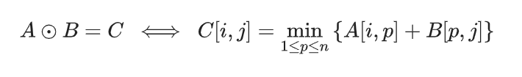
定长最短路
bellman-ford
广义矩阵乘法

Slide 14
限长路径统计/最短路
恰好k条边->最多k条边

Slide 15
限长路径统计/最短路
恰好k条边->最多k条边
给图添加自环

Slide 16
ZJOI2005 沼泽鳄鱼
一张无向图,不超过 50 个点
起点 s 终点 t
一个单位时间移动一次
一些食人鱼作周期运动 长度不超过 4
人不能碰到食人鱼
求时刻 u 到达终点的方案数
u<=2∗10^9

Slide 17
ZJOI2005 沼泽鳄鱼
找循环节，循环节矩阵加速
再处理剩余的一块

Slide 18
[NOI Online #1 入门组] 魔法
给定一个n个点m条边的图,你有k次施展魔法的机会，每次施展魔法可以让经过下一条边的权值在这一刻取负，求从1到n的最小花费
1≤n≤100，1≤m≤2500，0≤k≤10^6

Slide 19
[NOI Online #1 入门组] 魔法
F(i,j,k)表示从i到j使用k次魔法的最短路
F(i,j,0)就是Floyd
F(i,j,1)=min_{u,v} F(i,u,0)+F(v,j,0)-w(u,v)
F(i,j,k)=min_u F(i,u,k-1)+F(u,j,1) k>2
广义矩阵乘法加速，或者倍增dp

Slide 20
POJ 3420
在一个4*n的棋盘上，用1*2的多米诺骨牌来平铺，问铺满的方法有多少种。答案对m取模。
1 ≤ N ≤ 10^9，0 < M ≤ 10^5

Slide 21
POJ 3420
设f(i,s)表示前i行铺满，当前行铺成s状态的方案数
f(i,s)=\sum_s’ f(i-1,s’) | s’能转移到s
=\sum_s’ f(i-1,s’)A[s’][s]
其中，A[s’][s]表示若s’能转移到s，则A[s’][s]=1，否则=0
手玩一下可以发现只会出现其中的6种状态，所以可以减少矩阵的阶数，所以这题也是可以直接递推的
Notes:
有点dp套dp的感觉

Slide 22
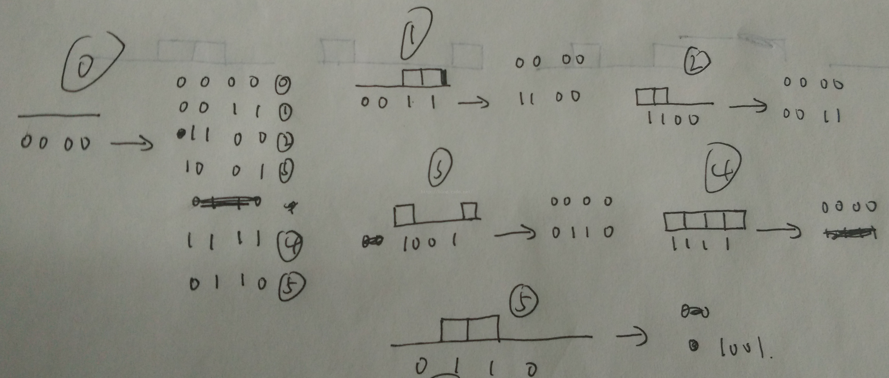
POJ 3420

Slide 23
SPOJ GSS3
n 个数，q 次操作，初始序列A
操作0 x y把A[x]修改为y
操作1 l r询问区间[l, r] 的最大子段和
n,q<=50000

Slide 24
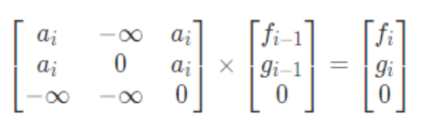
SPOJ GSS3
定义状态f[i]表示以i结尾的最大子段和
g[i]表示[1, i]的最大子段和
f[i]=max(f[i-1]+a[i],a[i])
g[i]=max(g[i-1],f[i])=max(g[i-1],f[i-1]+a[i],a[i])
广义乘法，原来的乘法=加法，原来的加法=取max

Slide 25
SPOJ GSS3
对于一个询问[l,r]，考虑到矩阵乘法有结合律，用线段树维护区间矩阵乘积即可
对于单点修改，就修改对应矩阵即可

Slide 26
高斯消元
解线性方程组的一种程序化方法
我们手工解方程组的时候，经常做以下三个事情：
交换两个方程的顺序
把一个方程的若干倍加到另外一个方程上
把一个方程同时乘或者除若干倍
容易发现这样不会改变方程原有的解

Slide 27
高斯消元
如果我们把线性方程组写成矩阵运算的形式Ax=b
那么刚才的三个操作对应到矩阵上就变成：
交换矩阵的两行
把矩阵一行的若干倍加到另一行上
把矩阵某一行同时乘或者除以一个系数
我们也叫这三种操作是矩阵的初等行变换
当然类似地有矩阵的初等列变换

Slide 28
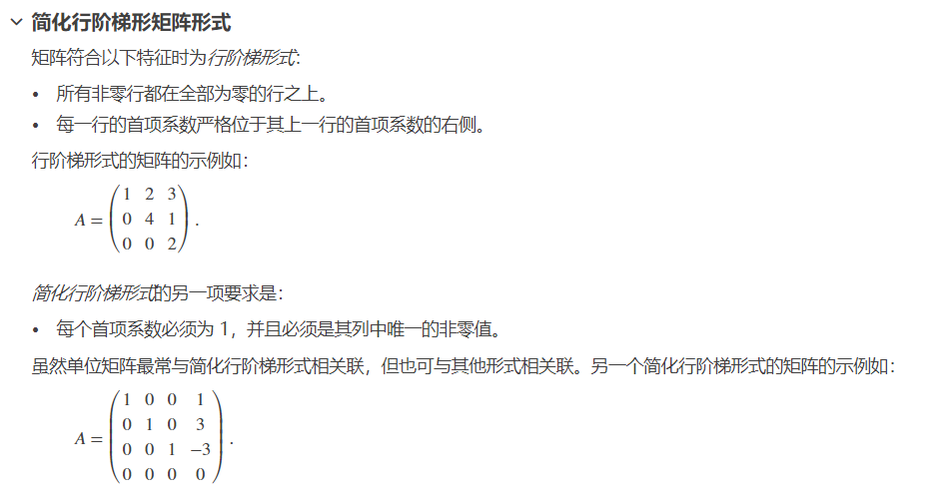
高斯消元

Slide 29
高斯消元
高斯消元的目的是，通过矩阵的初等行变换，把矩阵变换成行阶梯形式，或者简化行阶梯形式。
如果变换的是行阶梯形式，就叫高斯消元，另一个叫高斯-若尔当消元。

Slide 30
高斯消元
具体步骤是（假设当前做到第i行）
选主元：对于第j列来说，选择绝对值最大的为主元（若第j列全为0，就到下一列去）
交换：假设主元在第k行，那么把第i行和第k行交换
消元：现在主元在第i行第j列这个位置，给所有大于i的行都加上第i行的若干倍，使得所有大于i的行的第j列都为0
代码

Slide 31
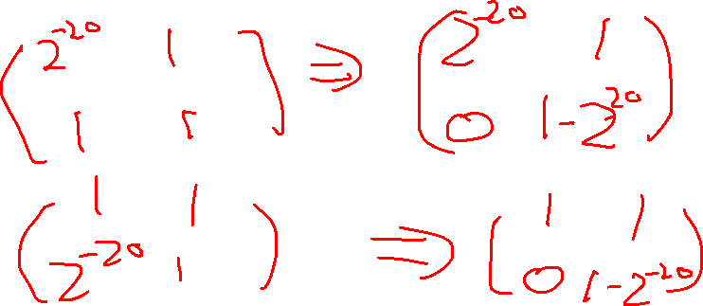
高斯消元
为什么要选主元+交换？
可能第i行第i列这个位置为0，就没法消其他的行
选绝对值最大的作为主元是为了数值稳定性（避免出现大数，导致精度误差过大）

Slide 32
高斯消元
如果是高斯-若尔当消元，那么消元那个地方要改一下
消元：现在主元在第i行第j列这个位置，给所有不等于i的行都加上第i行的若干倍，使得所有大于i的行的第j列都为0，然后还可以把矩阵的第i行同时除以a[i][j]

Slide 33
高斯消元
对于消元后的矩阵，再进行方程的求解
首先是判断方程无解的情况：最后一行出现0 0 0 0 非0的情况
然后是判断方程有多解的情况：要有唯一解，系数矩阵必须是n*n的，而且消元之后也还是一个上三角矩阵

Slide 34
高斯消元
对于消元后的矩阵，再进行方程的求解
首先是判断方程无解的情况：最后一行出现0 0 0 0 非0的情况
然后是判断方程有多解的情况：要有唯一解，系数矩阵必须是n*n的，而且消元之后也还是一个对角线上非0的上三角矩阵
下面我们来演示一下如何从行阶梯形式求出矩阵的解。
主要就是分两步：解Ax=b的一组解，解Ax=0的通解。

Slide 35
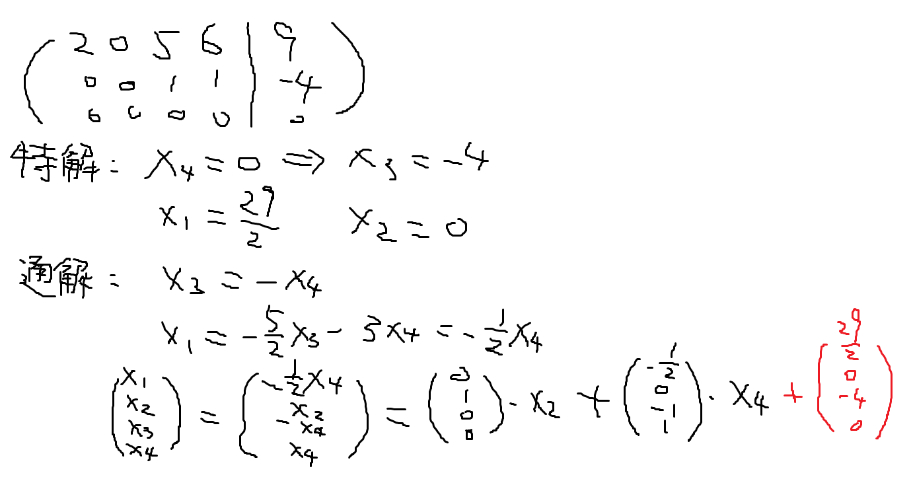
高斯消元

Slide 36
高斯消元
因此高斯消元解方程的最后一步还需要回带
如果只是解方程可以考虑用高斯-若尔当消元，不需要回带

Slide 37
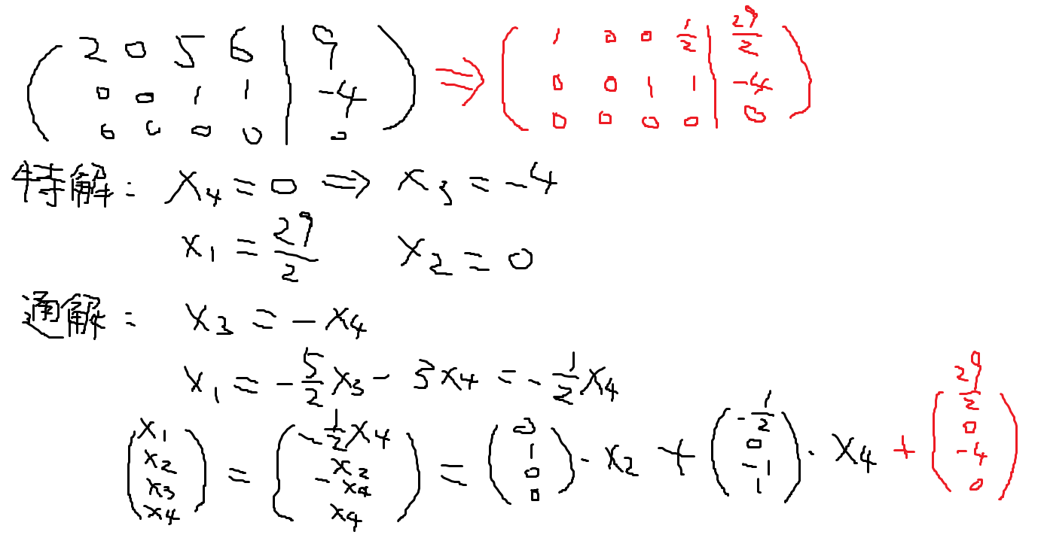
高斯消元

Slide 38
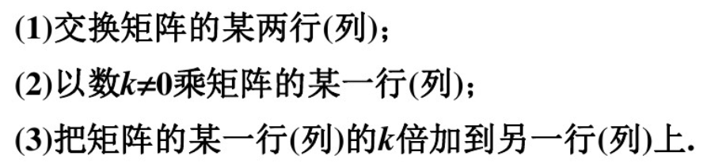
矩阵的初等变换

Slide 39
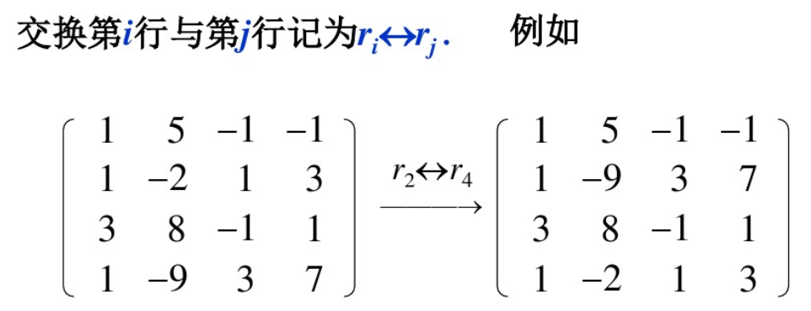
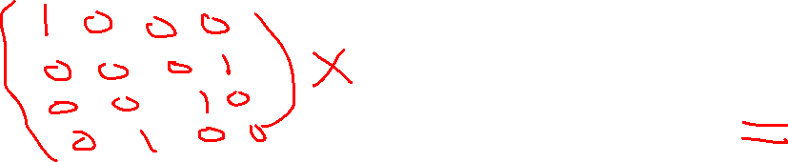
矩阵的初等变换

Slide 40
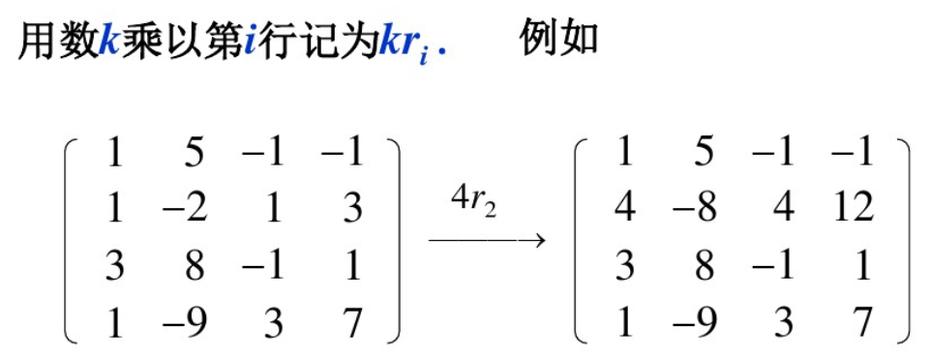
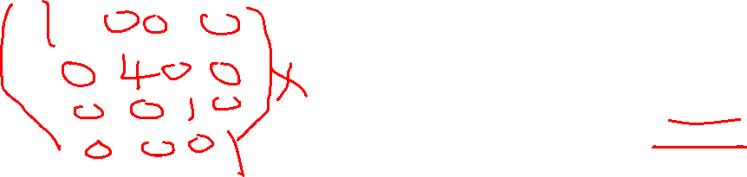
矩阵的初等变换

Slide 41
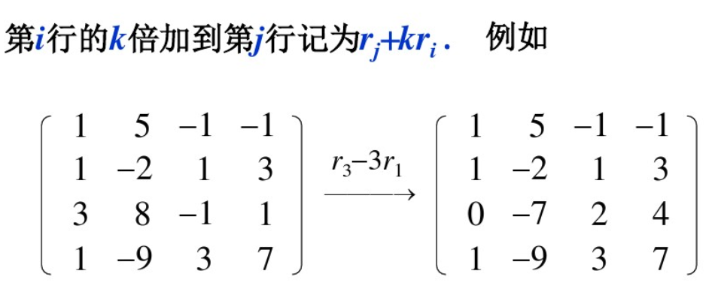
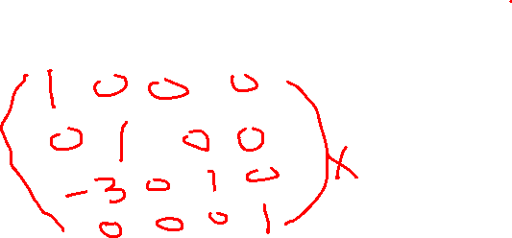
矩阵的初等变换

Slide 42
矩阵求逆和多次高斯消元
求逆：高斯消元O(n^3)
消矩阵(A|I)，消成(I|A-1)
前提是矩阵是可逆的，其实你消的过程中也知道了
解方程Ax=b，离线地给n个不同的b1,…,bn
之前我们把(A|b)拿来高斯消元
现在换一下，换成(A|b1|…|bn)就行了

Slide 43
PLU分解
如果我们不考虑交换行的话，那么由高斯消元的过程，相当于每次都是左乘一个下三角矩阵
那么不考虑交换行的话，一个矩阵就可以分解成一个下三角矩阵（L）和一个消元的矩阵（显然消元完成后的矩阵是上三角矩阵U），这就叫矩阵的LU分解
L矩阵怎么求？
在高斯消元的过程中一列一列地求

Slide 44
PLU分解
考虑交换行的话，就会有一个P矩阵
不难发现在消元的过程中交换和先交换好了再消元是等价的
所以P矩阵可以在消元的过程中求出来

Slide 45
PLU分解
应用：解方程Ax=b，在线地给n个不同的b
把A进行分解：PLUx=b，然后解方程Ux=inv(L)inv(P)b
PLU分解，再预处理出inv(P)和inv(L)，O(n^3)
U是上三角，每次回代解方程O(n^2)
为什么不直接求逆，然后x=inv(A)b呢？有可能A不可逆
而且矩阵求逆是难度9，NOIP不考

Slide 46
PLU分解
应用：解方程Ax=b，在线地给n个不同的b
把A进行分解：PLUx=b，然后解方程Ux=inv(L)inv(P)b
PLU分解，再预处理出inv(P)和inv(L)，O(n^3)
U是上三角，每次回代解方程O(n^2)
为什么不直接求逆，然后x=inv(A)b呢？有可能A不可逆
注意inv(P)和inv(L)不一定非要通过求逆才能求出来，P是行的交换的复合矩阵，inv(P)就是逆向交换，L是初等行变换的复合矩阵， inv(L)就是逆向初等行变换

Slide 47
线性空间
牵涉到较多理论知识，由于难度都是9，不详细说
但是稍微了解一下，记个结论还是可以

Slide 48
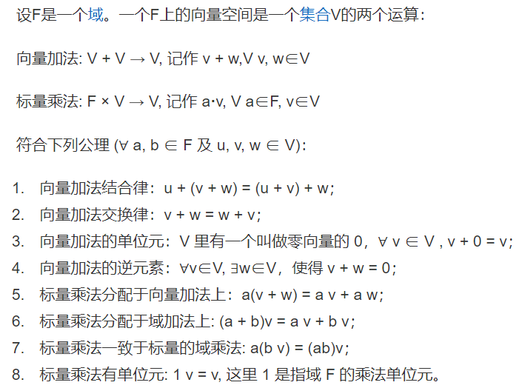
线性（向量）空间
八条公理
看看就行了

Slide 49
线性空间
线性相关和线性无关
如果V是一个线性空间，v1,…,vn是其中的元素（向量），如果存在不全为零的系数c1, c2, ..., cn∈F，使得c1v1+ c2v2+ ... + cnvn= 0，那么v1, v2, ..., vn线性相关。反之，线性无关。
在V中找一个最大的线性无关向量组，其大小称为V的维数，记作dimV。这组向量也叫做V的一组基。
给定一组基，对其做任意的线性组合反过来也会得到一个线性空间。（所谓“张成（span）”的空间）

Slide 50
矩阵的秩
把矩阵看成是向量的堆叠，即向量组
矩阵的秩定义为极大线性无关向量组的大小，记作rank(A)
行秩等于列秩，即rank(A)=rank(A^T)，这个不证明了
显然，高斯消元消出来几个非0行就说明矩阵的秩是几，并且高斯消元不改变矩阵的秩

Slide 51
矩阵的秩
满秩：A是n*n矩阵，且rank(A)=n
矩阵A可逆 等价于 方程Ax=b有唯一解 等价于 矩阵A满秩
方程Ax=b无解也可以用rank来刻画：rank(A)<rank(A|b)
方程Ax=b有多解，那么自由元的数量也可以用rank来刻画：假设矩阵A是n*m的（n个方程，m个未知数），那么主元的数量是rank(A)，自由元的数量是m-rank(A)，具体不证明，可以用之前的例子感受一下

Slide 52
其他数域
刚才我们主要讲的是实数域上的解方程
考虑一下其他数域：
模2域：等价于xor方程组，可以bitset优化，不用找主元；
模质数域：除法变为求逆即可，不用找主元；
整数域（消元过程中矩阵里面每个数都是整数）：方法一是在消元的时候，假设主元是a[i][j]，被消的行是第k行，那么第k行应该先乘lcm(a[i][j],a[k][j])/a[k][j]，然后再减去第i行的lcm(a[i][j],a[k][j])/a[i][j]倍，个人认为这个方法的问题是lcm乘多了可能有问题，不确定是否真的有问题。

Slide 53
其他数域
刚才我们主要讲的是实数域上的解方程
考虑一下其他数域：
模2域：等价于xor方程组，可以bitset优化，不用找主元；
模质数域：除法变为求逆即可，不用找主元；
整数域（消元过程中矩阵里面每个数都是整数）：方法二是用辗转相除的方法，以前要选主元，用主元去消下面的行，现在是第i行和第k行在辗转相除的过程中消掉一行，没被消掉的那一行就作为主元去消其他的行，该方法感觉更靠谱
整数域高斯消元精度更高，可以在模合数域上使用。如果系数矩阵是满秩的，可以判断方程组存不存在整数解的情况。

Slide 54
其他数域
刚才我们主要讲的是实数域上的解方程
考虑一下其他数域：
如果不满秩，还想判断是否存在整数解就比较麻烦：消元还是像上面一样，但是现在行列都要消，那么可以把A分解成PDQ，其中D是一个对角整数矩阵，P和Q是可逆整数矩阵，那么Ax=b有整数解等价于Dy=c有整数解，其中，c=inv(P)b，y=Qx

Slide 55
hdu4870
有两个账号，每次选取一个分数最低的账号进行游戏，有p得概率得1分,1-p得概率失2分，最低0分，求1个号到达20的期望

Slide 56
hdu4870
设f(i,j)表示高分为i，低分为j，到20分的期望次数
f(i,j)=f(ii,jj)*p+f(iii,jjj)*(1-p)+1
ii,jj是赢了之后的i,j变化情况
iii,jjj是输了之后的i,j变化情况
转移有环，高斯消元解就可以了

Slide 57
随机游走问题
hitting time
n个点，m条边的连通无向图，一开始在1号点，每次等概率走向当前点的邻接点
问走到n号点时期望走过的边数

Slide 58
随机游走问题
hitting time
方法一：
设E(i)表示在点i处，要走到n号点所要走的边数的期望。
E(i)=1/deg(i)*\sum_v是i的邻接点 (E(v)+1)
E(n)=0

Slide 59
随机游走问题
hitting time
方法二：
走到n号点时期望走过的边数=每条边期望走过次数之和
边(u,v)期望走过次数=点u期望走过次数/u的度数+点v期望走过次数/v的度数
即E((u,v))=E(u)/deg(u)+E(v)/deg(v)
设v是u的邻接点，再考虑E(u)和E(v)之间的关系

Slide 60
随机游走问题
hitting time
E(1)=1+\sum_v E(v)/deg(v) (v!=n，v是1的邻接点)
E(u)=\sum_v E(v)/deg(v) (1<u<n，v!=n，v是u的邻接点)
E(n)=1

Slide 61
随机游走问题
luogu 3232
n个点，m条边的连通无向图，边的权值从1到n
一开始在1号点，每次等概率走向当前点的邻接点
问怎样给边赋权值，使得走到n号点时期望走过的边权和最小

Slide 62
随机游走问题
贪心
按照边走过的期望次数赋权值
边走过的期望次数越少，就赋越大的权值

Slide 63
随机游走问题
covering time
n个点，m条边的连通无向图，一开始在1号点，每次等概率走向当前点的邻接点
问每个点都至少走了一次时期望走过的边数

Slide 64
随机游走问题
covering time
设f[i][S]表示从i节点出发，走完S集合中的点的期望步数
若u \notin S，f[u][S]=\sum_v (f[v][S]+1) / deg(u) （v是u的邻接点）
若u \in S，f[u][S]=\sum_v (f[v][S-u]+1) / deg(u) （v是u的邻接点）
第一个转移有环，对每个S都要做一次高斯消元解方程，时间复杂度O(n^3 2^n)

Slide 65
随机游走问题
covering time
也可以用minmax容斥
设ak为第k个点第一次被走到时的期望走的边数，设U={a1,a2,...,an}
那么就是求E(max(U))
然后用minmax容斥转成求任意一个U的子集S的E(min(S))
然后问题就转化为，给定一个集合 S，问期望情况下多少步可以走到 S 中的点。
令f(x)表示从x开始走的答案。
如果 x \in S，那么 f(x)=0；
否则，f(x)=1/deg(x)*\sum_y是x的邻接点 (E(y)+1)。

Slide 66
hdu 4035
有n个房间，由n-1条边连通起来，实际上就形成了一棵树
从结点1出发，开始走，在每个结点i都有3种可能
被杀死，回到结点1处（概率为ki）
找到出口，走出迷宫（概率为ei）
和该点相连有m条边，等概率的随机走一条
求走出迷宫所要走的边数的期望值
2 ≤ n ≤ 10000

Slide 67
hdu 4035
设E[i]表示在结点i处，要走出迷宫所要走的边数的期望。
叶子结点：
E[i] = ki*E[1] + ei*0 + (1-ki-ei)*(E[fa[i]] + 1)
= ki*E[1] + (1-ki-ei)*E[fa[i]] + (1-ki-ei)
非叶子结点：
E[i] = ki*E[1] + ei*0 + (1-ki-ei)/deg[i]*( E[fa[i]]+1+∑( E[ch[i]]+1))
= ki*E[1] + (1-ki-ei)/deg[i]*E[fa[i]] + (1-ki-ei)
+ (1-ki-ei)/deg[i]*∑(E[ch[i]])

Slide 68
hdu 4035
似乎转移有环，用高斯消元，但是会超时
考虑直接解
设对每个结点，E[i] = Ai*E[1] + Bi*E[fa[i]] + Ci
∑E[ch[i]] = ∑E[j]
= ∑(Aj*E[1] + Bj*E[fa[j]] + Cj)
= ∑(Aj*E[1] + Bj*E[i] + Cj)

Slide 69
hdu 4035
带入上面的非叶子节点就可以解出Ai,Bi,Ci
那么也可以推出A1,B1,C1，和E[1]

Slide 70
某NOI模拟赛题
有两个变量 x, y，初始有 x ← 0，y ← 0。
每个时刻有 p 的概率令 x ← x + 1，q 的概率令 y ← y + 1，两事件互斥。
对 t 组 Xi , Yi，求第一次满足 x ≡ Xi (mod n) 且 y ≡ Yi (mod m) 的期望时间，对 998244353 取模。
2 ≤ n, m，n ≤ 1e9，m ≤ 400，2 ≤ p, q，p + q ≤ 100
t ≤ 500

Slide 71
某NOI模拟赛题
不难发现这就是一个在环状网格图上随机游走的hitting time问题
由于每次询问的Xi，Yi不同，而我们又不想对于每次询问都重新dp一遍，那么我们有一个trick：
把坐标平移一下，从(0,0)走到(Xi,Yi)等价于从(-Xi,-Yi)（模意义下的）走到(0,0)
那么这样终点就恒定了，用前面提到的dp+高消即可
时间复杂度O((nm)^3+t)

Slide 72
某NOI模拟赛题
写一下dp式子：f(x, y) = pf(x + 1, y) + qf(x, y + 1) + 1
变形一下：f(x + 1, y) = (f(x, y) − qf(x, y + 1) − 1)/p
于是我们可以以 x = 0 这一行的所有变量为主元，一行一行递推，所以f(n-1,_)都可以用f(0,_)的线性组合来表示
再利用f(n-1,_)和f(0,_)的等式列方程解出所有主元，最后回代到所有给定的 Xi, Yi 中算出对应的 f。
时间复杂度O(m^2(m+n)+tm)。

Slide 73
某NOI模拟赛题
注意到这个递推可以用矩阵加速
先加速到n-1这个位置，让f(n-1,_)用f(0,_)的线性组合来表示
然后解方程解出f(0,_)
然后求f(Xi,Yi)回代的时候，对于一个询问就加速一下
时间复杂度O(tm^3logn)。

Slide 74
某NOI模拟赛题
可以把加速的矩阵的幂预处理出来
然后每次询问就倍增
时间复杂度O(m^3logn+tm^2logn)。

Slide 75
某NOI模拟赛题
最后是喜闻乐见的线性递推，可以做到O(m^3+tmlogmlogn)
由于我们没讲线性递推就不讲了
这个题主要想给大家讲列方程组的时候注意思考如何减少主元的数量

Slide 76
线性基
相当于动态地维护行（简化）阶梯形矩阵
维护的时候想象向量组排成一个阶梯矩阵
核心是每一个位都关联一个向量，这个向量的最高位恰好是该位
比方说现在插入一个向量x，先看最高位是否在已有的线性基中出现过，如果出现过一个y，x和y有相同的最高位，那么x^=y，x的最高位就变低了，继续在线性基中找，直到找不到有相同的最高位，那么让x的最高位和x关联，如果x被异或到0了就说明x能被线性基中的元素线性表出
线性基不好删除，对于只能加不能删的我们可以考虑如何撤销（也好撤销），然后线段树分治

Slide 77
线性基应用
某个向量的权值是wi，找权值和最大的极大线性无关向量组
拟阵贪心
最大异或和，给定一个集合，找一个子集使得异或和最大
把数写成二进制，拆成向量
异或相当于mod2加法，维护模2意义下的线性基
从高位起，依次考虑线性基（阶梯矩阵）的每一个分量，若异或上能让答案更大就异或上。

Slide 78
线性基应用
最小异或和
阶梯矩阵的最后一行
第k大异或和
不是维护一个行阶梯形矩阵，而是维护一个行简化阶梯形矩阵
前面流程都一样，在插入当前基之前，用低位基底消去这个这个基的低位，再用这个基消去高位基底的低位
最大异或和是所有基底的异或和，最小异或和仍然是最后一行
能组合出的数的数目是2^(阶梯数)，把k作2进制拆分即可

Slide 79
矩阵的简单运算
要能把一些数的运算写成矩阵形式

Slide 80
「JSOI2008」球形空间产生器
知道n维球面上n+1个点的坐标，求这个n维球体的球心坐标
数据保证有解。
1<=N=10

Slide 81
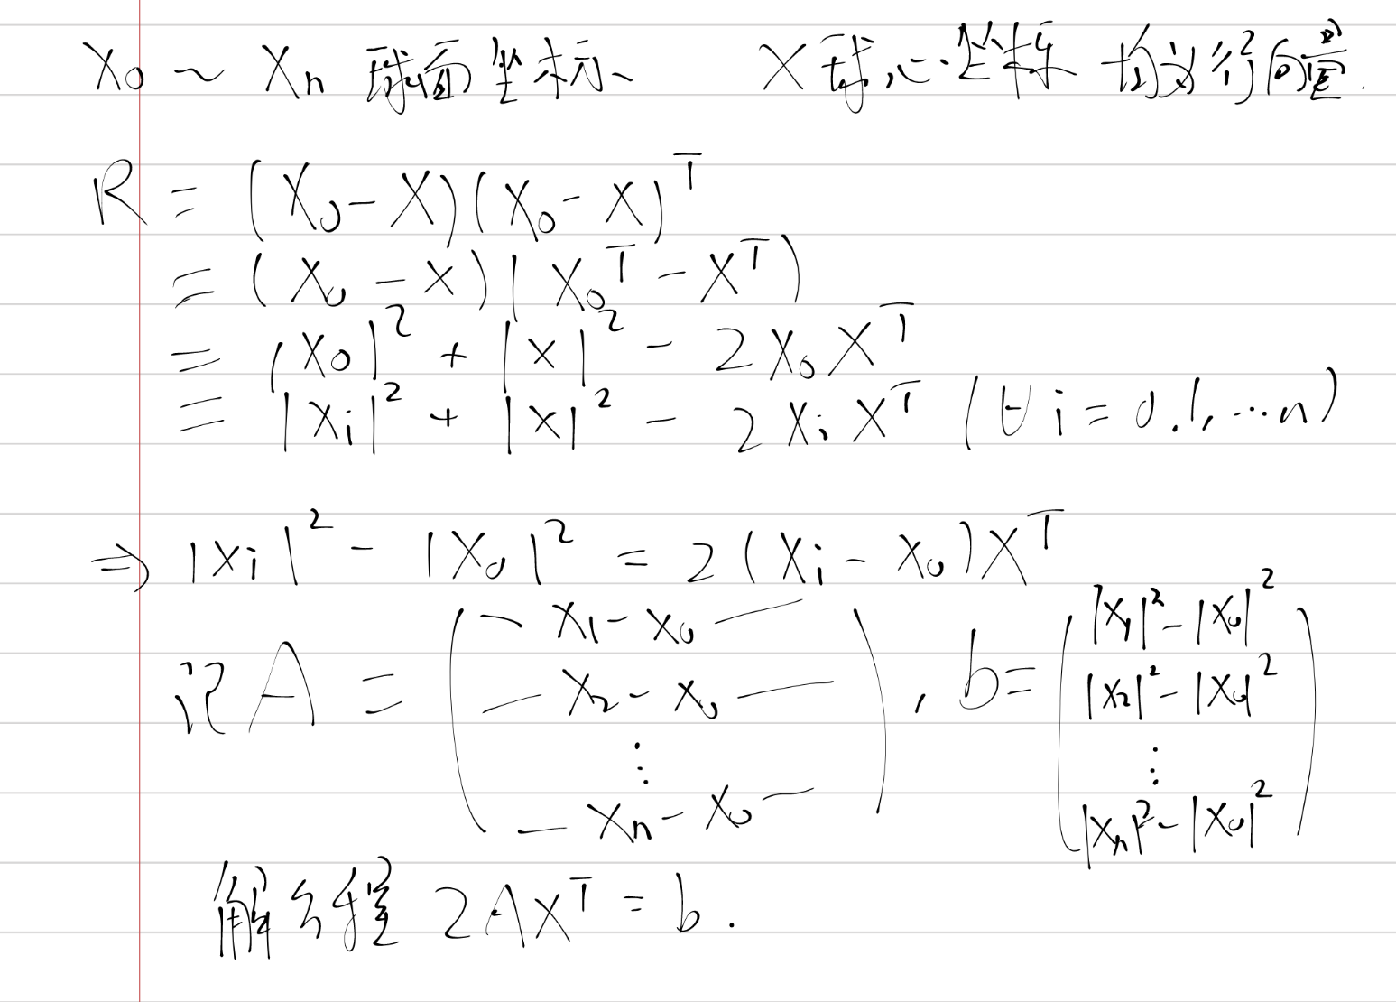
「JSOI2008」球形空间产生器

Slide 82
「JSOI2008」球形空间产生器
由于数据保证有解所以不用判断各种情况

Slide 83
Schwartz–Zippel引理
先看一个题

Slide 84
BZOJ2396
给出三个行数和列数均为N的矩阵A、B、C，判断A*B=C是否成立。
N<=1000

Slide 85
BZOJ2396
随机一个n*1的列向量x
若ABx=Cx，则A*B极有可能=C
不放心可以多次随机
时间复杂度O(n^2)

Slide 86
BZOJ2396
证明？
分析P(AB!=C且ABx=Cx)的大小？

Slide 87
BZOJ2396
证明？
分析P(AB!=C且ABx=Cx)的大小？
提示：dim Ker(AB-C)

Slide 88
BZOJ2396
证明？
分析P(AB!=C且ABx=Cx)的大小？
提示：dim Ker(AB-C) = n – rank(AB-C)，由于AB!=C所以rank(AB-C)>0，所以dim Ker(AB-C) < n，那么毛估估一下概率？

Slide 89
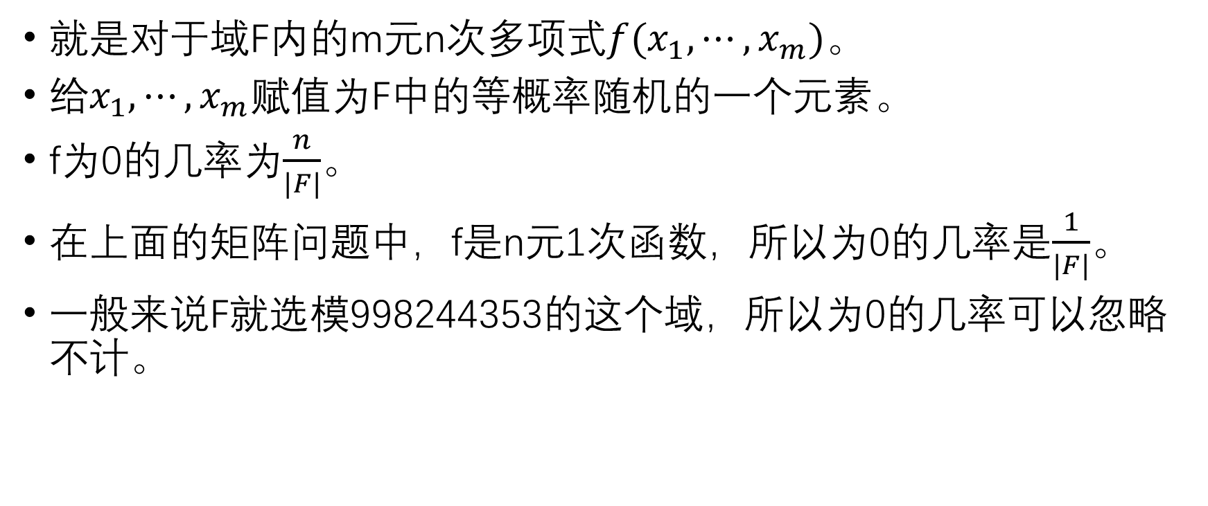
Schwartz–Zippel引理
就是对于域F内的m元n次多项式$f(x_{1},⋯,x_{m})$。
给$x_{1},⋯,x_{m}$赋值为F中的等概率随机的一个元素。
f为0的几率为​$\frac{n}{|F|}$。
在上面的矩阵问题中，f是n元1次函数，所以为0的几率是$\frac{1}{|F|}$。
一般来说F就选模998244353的这个域，所以为0的几率可以忽略不计。

Slide 90
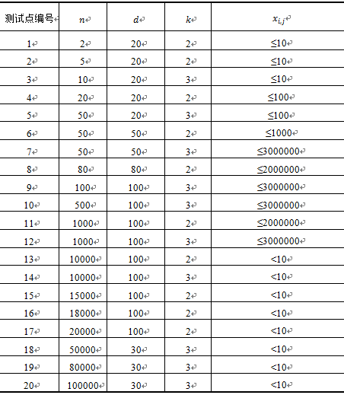
[NOI2013] 向量内积
现在有 n 个 d 维向量 x1,x2,…,xn
判断是否存在两个向量的内积为 k 的倍数。
如果存在，还要输出任意一个方案。

Slide 91
[NOI2013] 向量内积
把这n个行向量x1,x2,…,xn排成矩阵X，矩阵X n行d列
内积矩阵Y=XX^T,(Y)ij=xi和xj的内积
当k=2时，如果Y是全1矩阵，那么说明不存在。

Slide 92
[NOI2013] 向量内积
把这n个行向量x1,x2,…,xn排成矩阵X，矩阵X n行d列
内积矩阵Y=XX^T,(Y)ij=xi和xj的内积
当k=2时，如果Y是全1矩阵，那么说明不存在。
判断Y?=全1矩阵，用上面的方法
如果Y!=全1矩阵，找到不等的位置，设为t，则xt和另外一个向量内积为0，枚举另外一个向量
时间复杂度O(nd)

Slide 93
[NOI2013] 向量内积
把这n个行向量x1,x2,…,xn排成矩阵X，矩阵X n行d列
内积矩阵Y=XX^T,(Y)ij=xi和xj的内积
当k=3时，设矩阵Z，(Z)ij=((Y)ij)^2
还是用上面的方法判断Z是否是全1矩阵
时间复杂度O(nd^2)

